Slide 1
2017

Slide 2
Морозова
Ирина Викторовна
Учитель
изобразительного искусства
МБОУ Астаховская СОШ

Slide 3
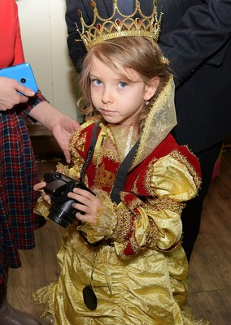
«Духовная жизнь ребёнка полноценна лишь тогда, когда он живёт в мире игры, сказки, музыки, творчества.
Без этого – он засушенный цветок»
В.А. Сухомлинский

Slide 4
Педагогические технологии
проектные
исследовательские
игровые
сотрудничества и творчества

Slide 5
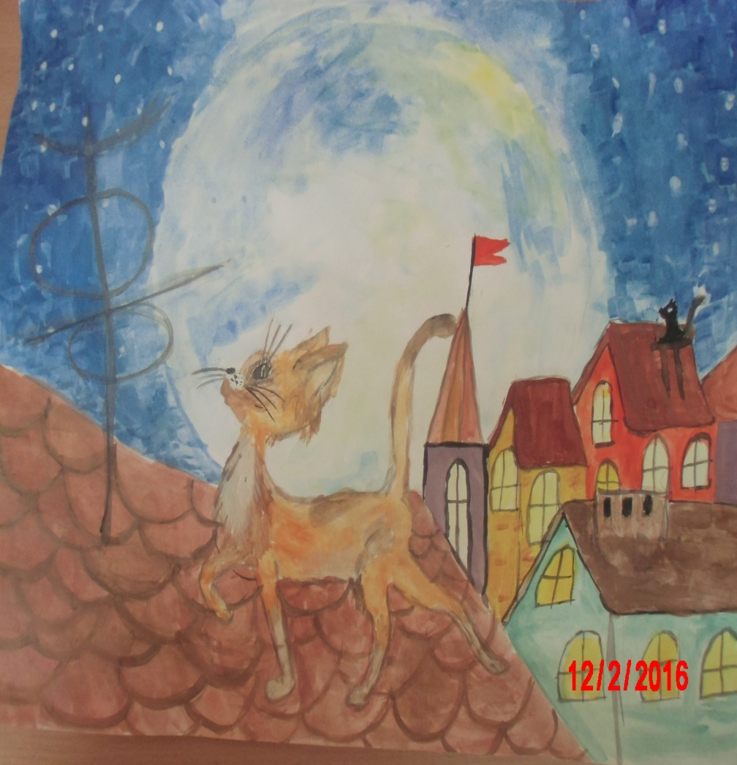
Сибилева Алена
«Кошка, которая гуляет сама по себе»

Slide 6
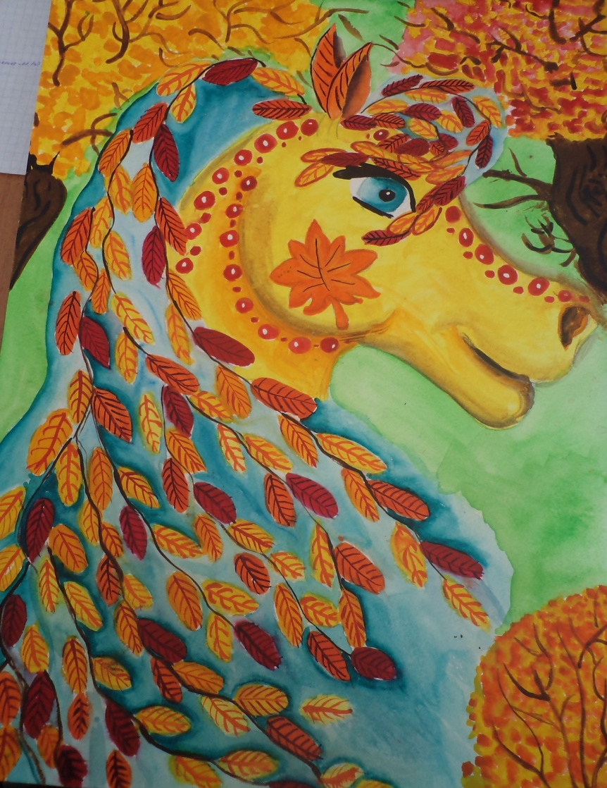
Строговец Валерия
«Осенняя загадка»

Slide 7
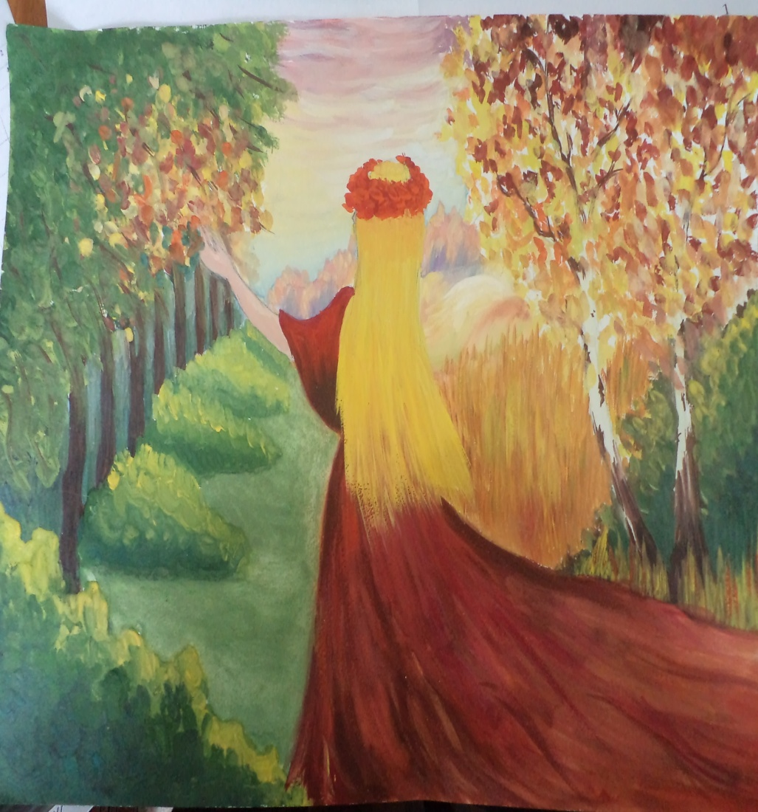
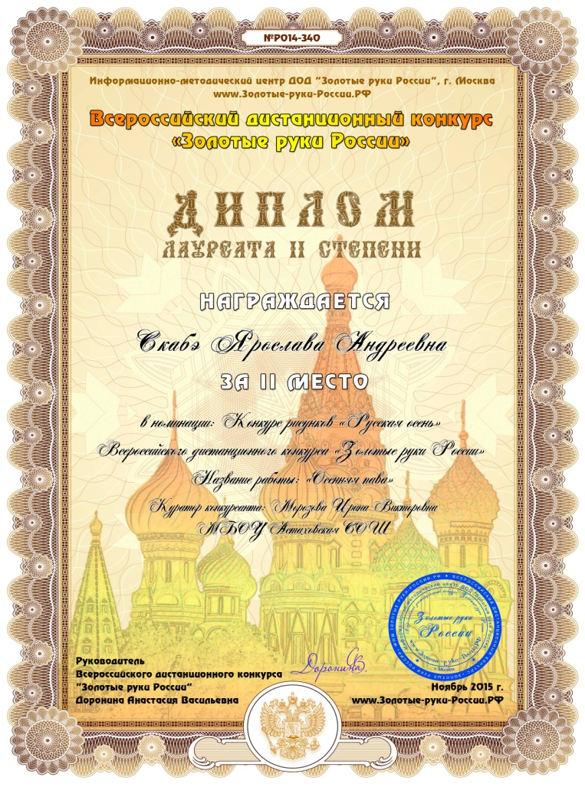
Скабэ Ярослава
«Русская осень»

Slide 8
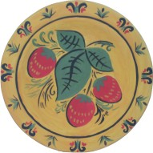
Волшебный мир
искусства

Slide 9
Цель курса:
обще-эстетическое развитие учащихся

Slide 10
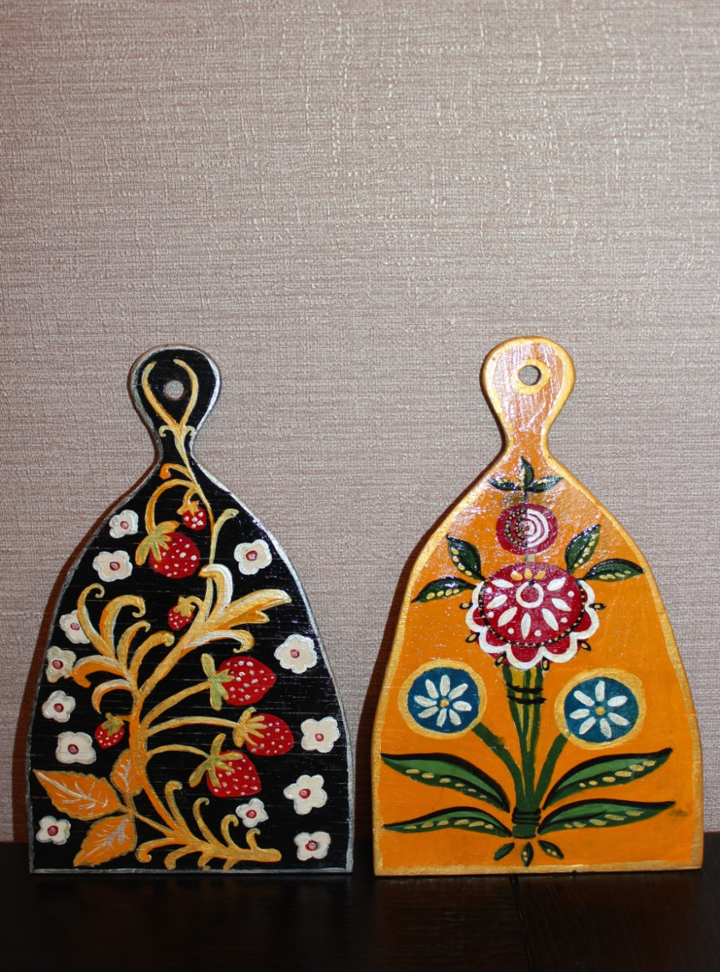
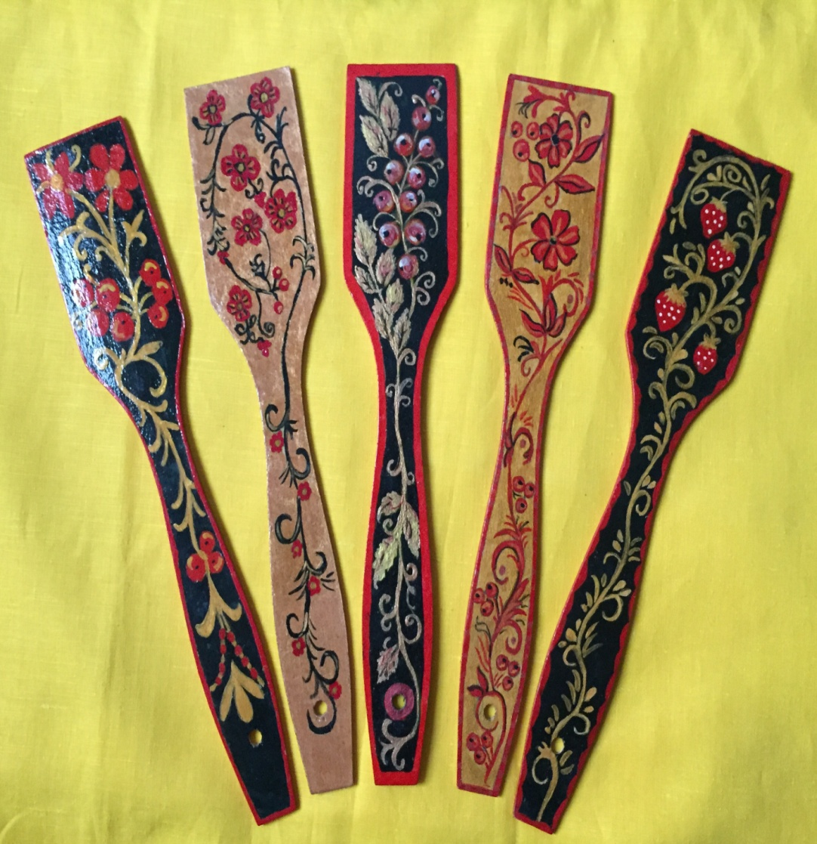
Роспись по дереву

Slide 11
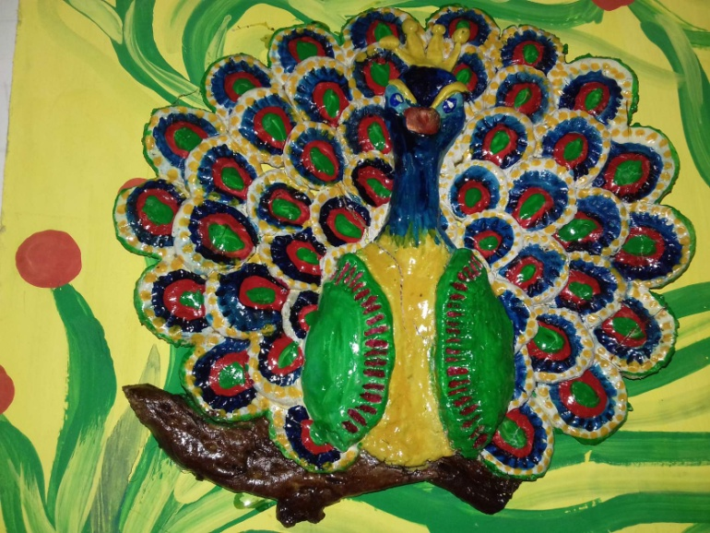
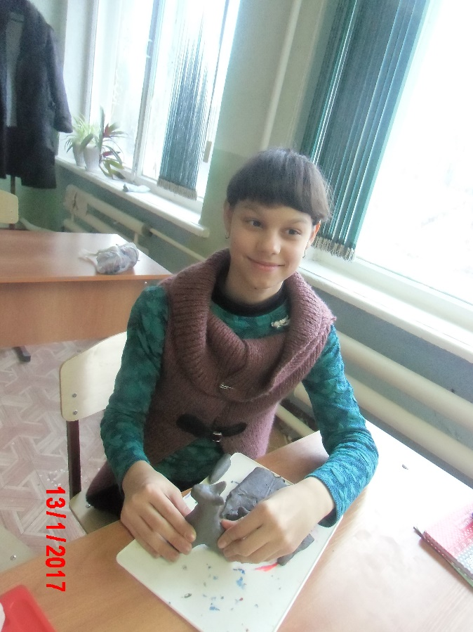
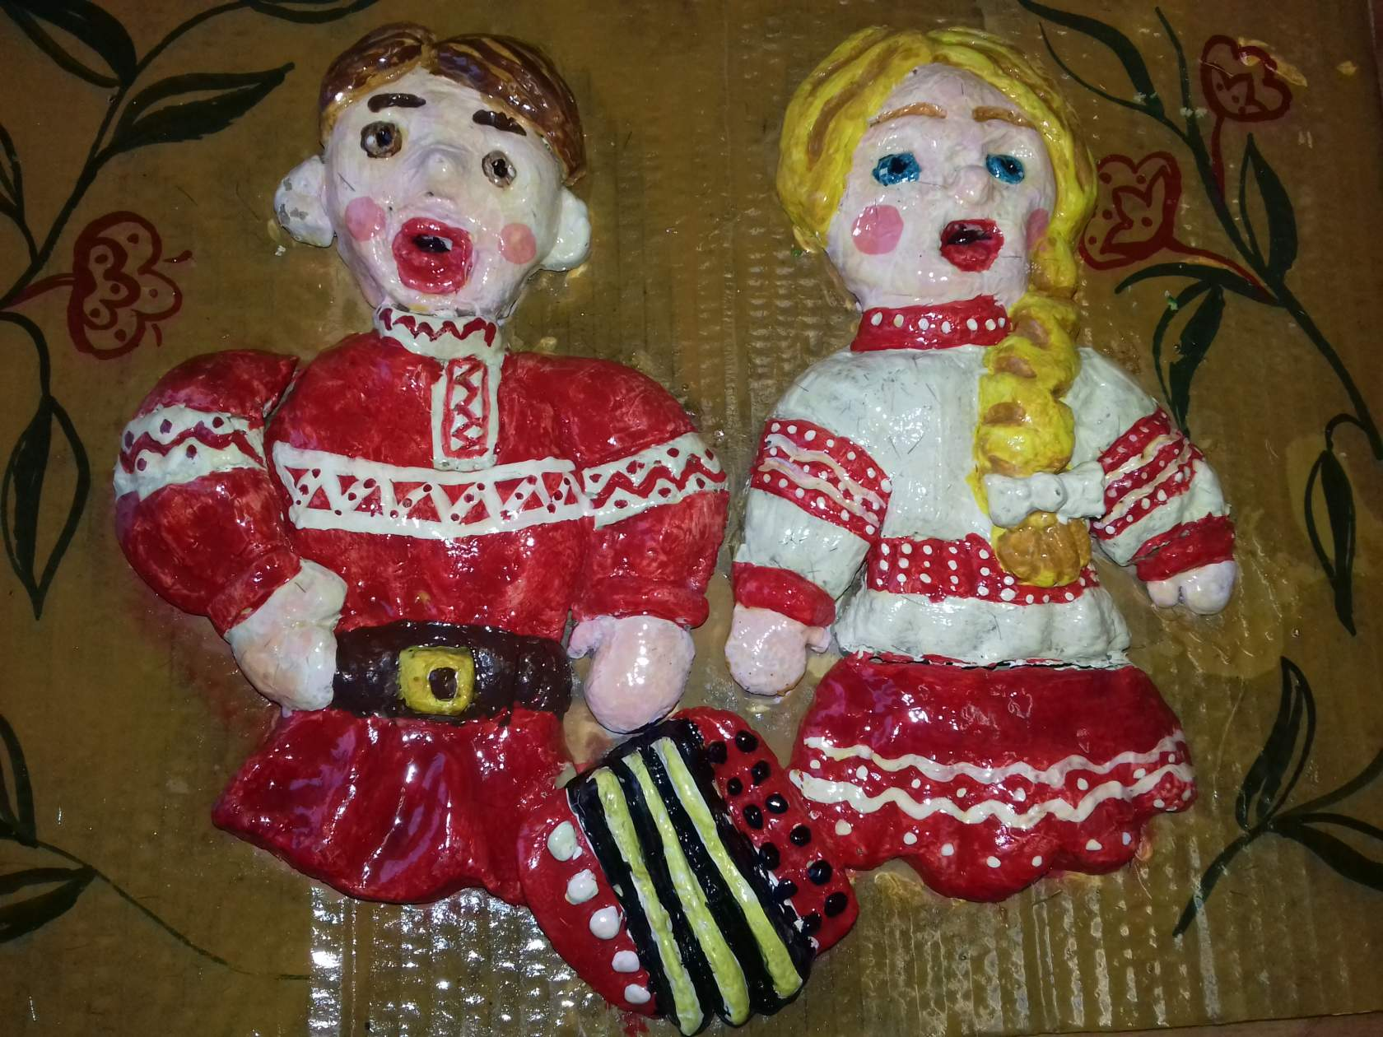
Лепка из глины и солёного теста

Slide 12
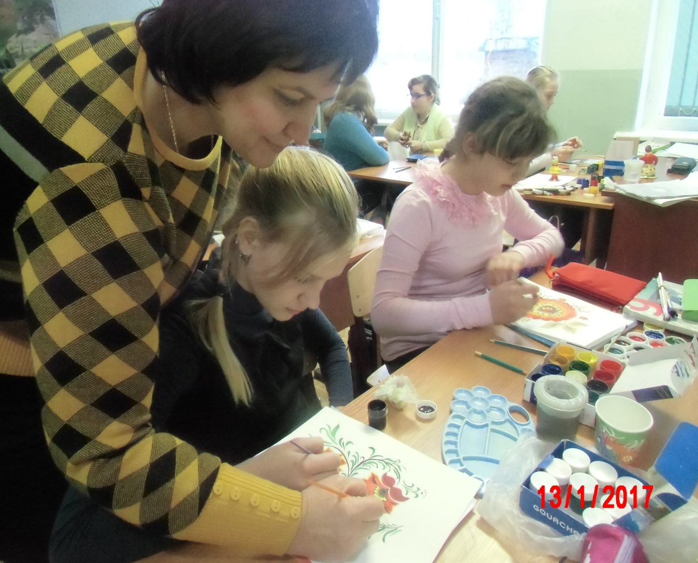
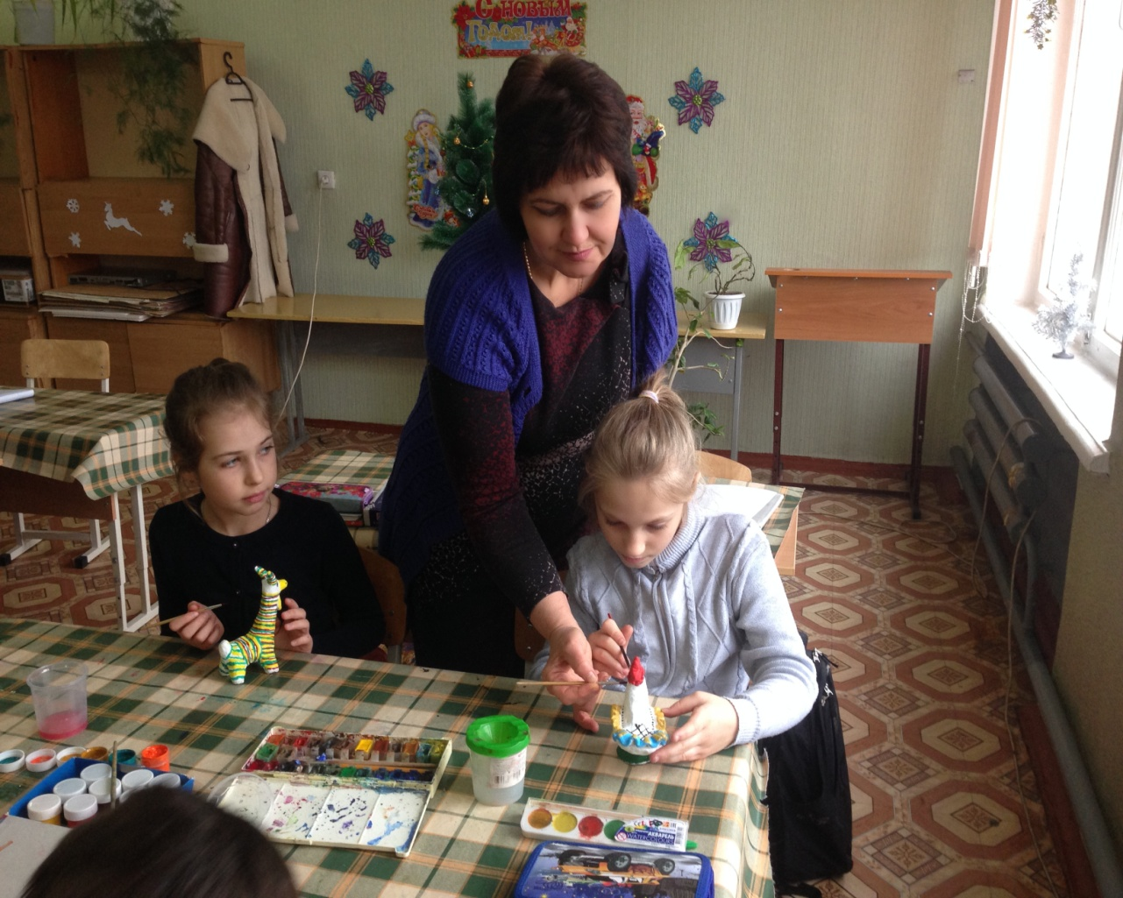
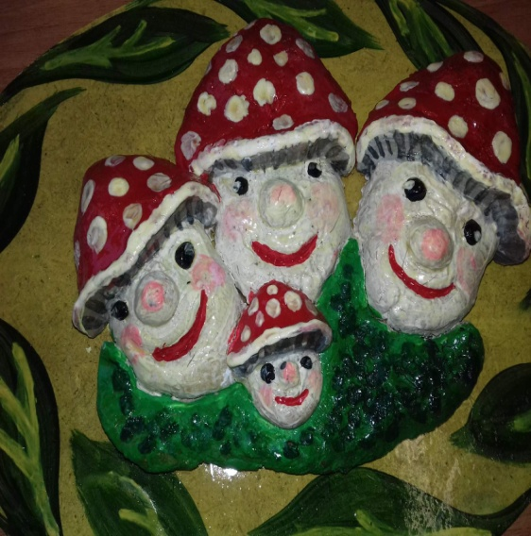
Секреты мастерства

Slide 13
Сценическое творчество

Slide 14
Задача курса:
помочь ученику найти себя, сделать первое и самое важное открытие – открыть свои способности, а может быть и талант

Slide 15
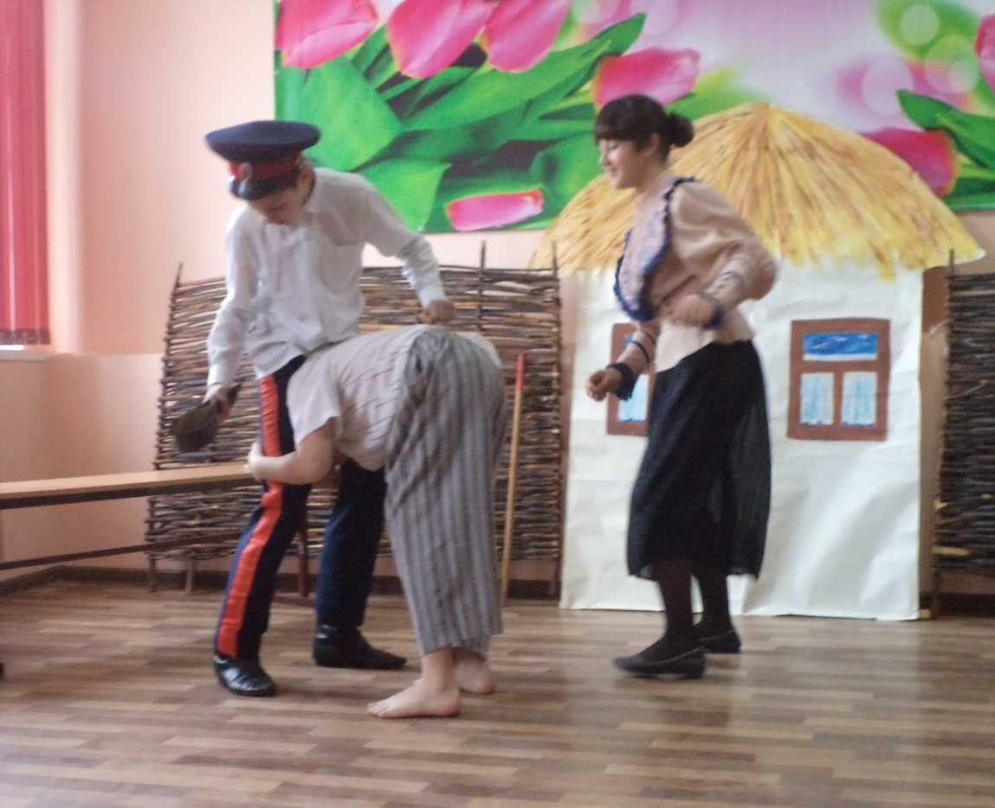
«Нахалёнок»

Slide 16
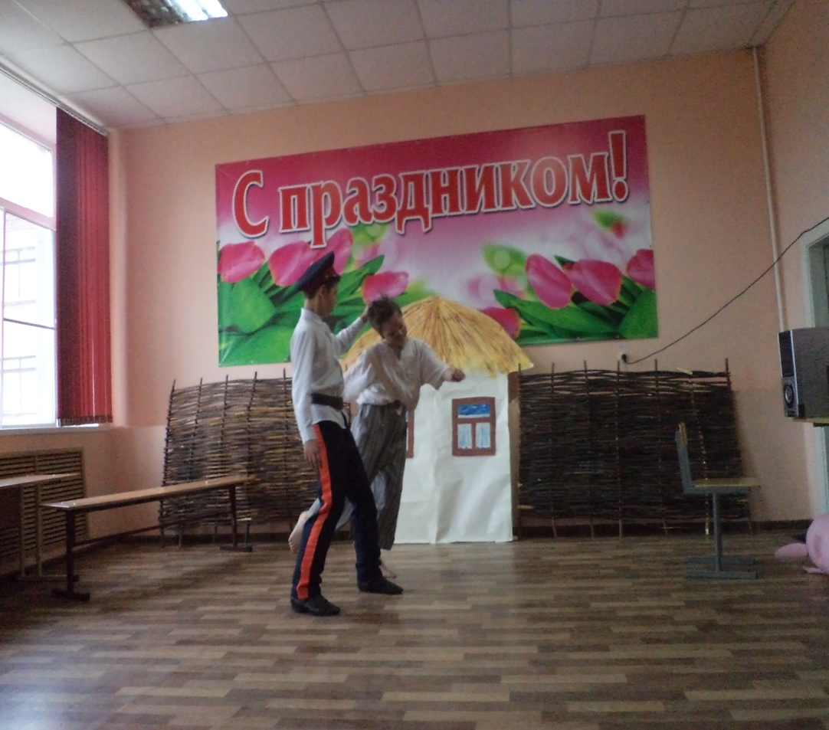
«Нахалёнок»

Slide 17
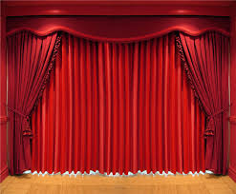
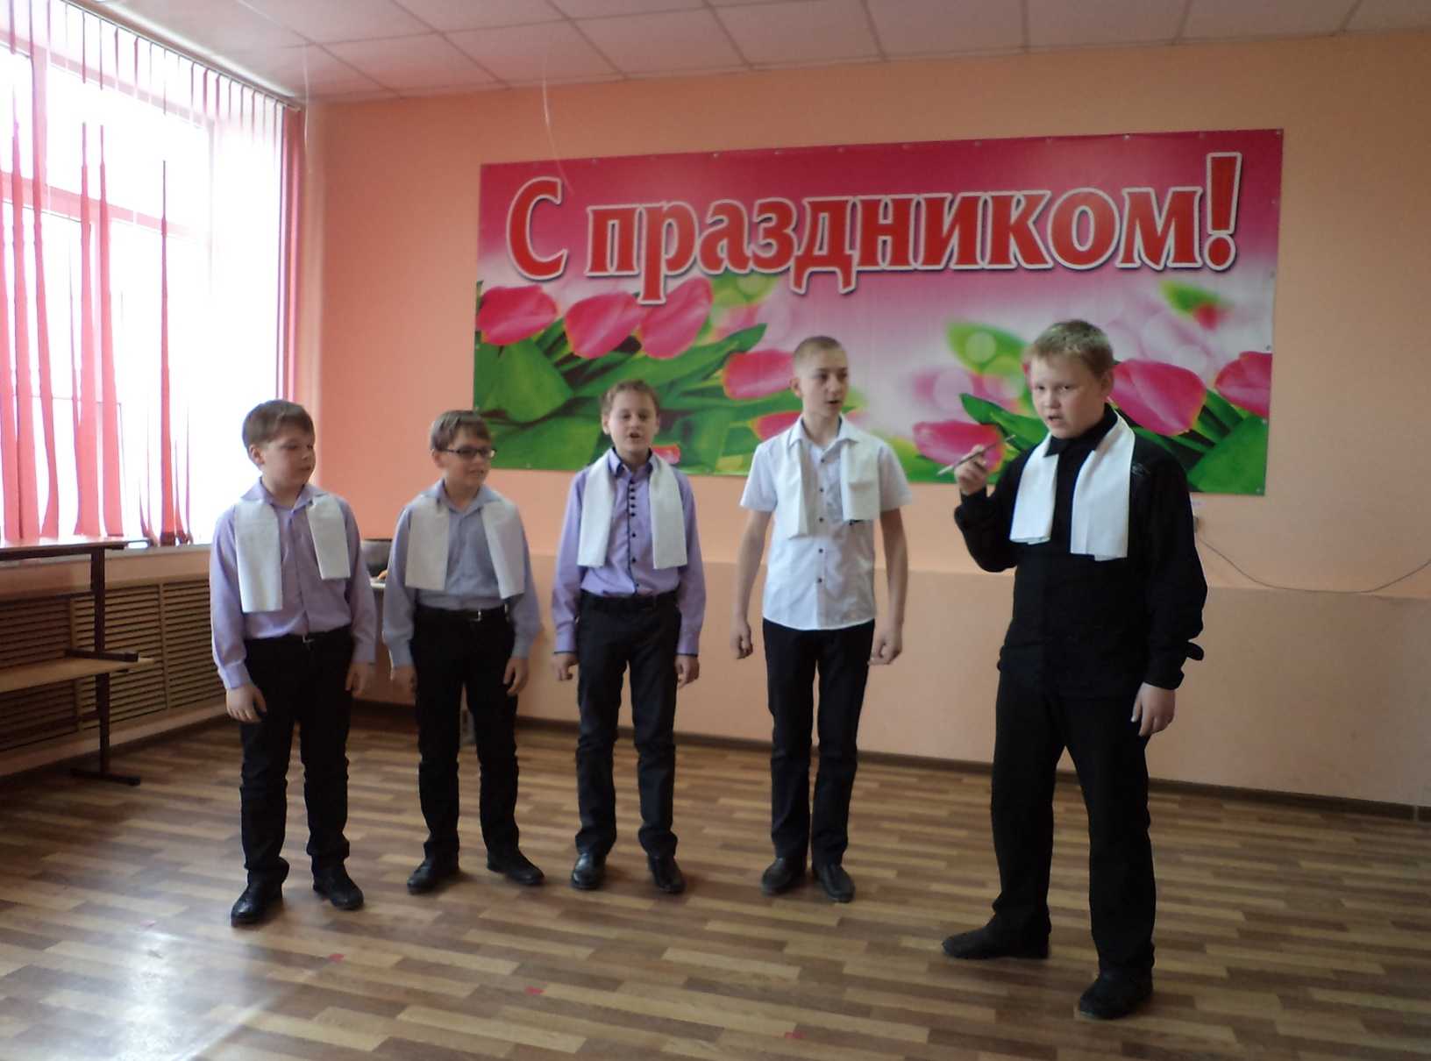
«Джентльмены»

Slide 18
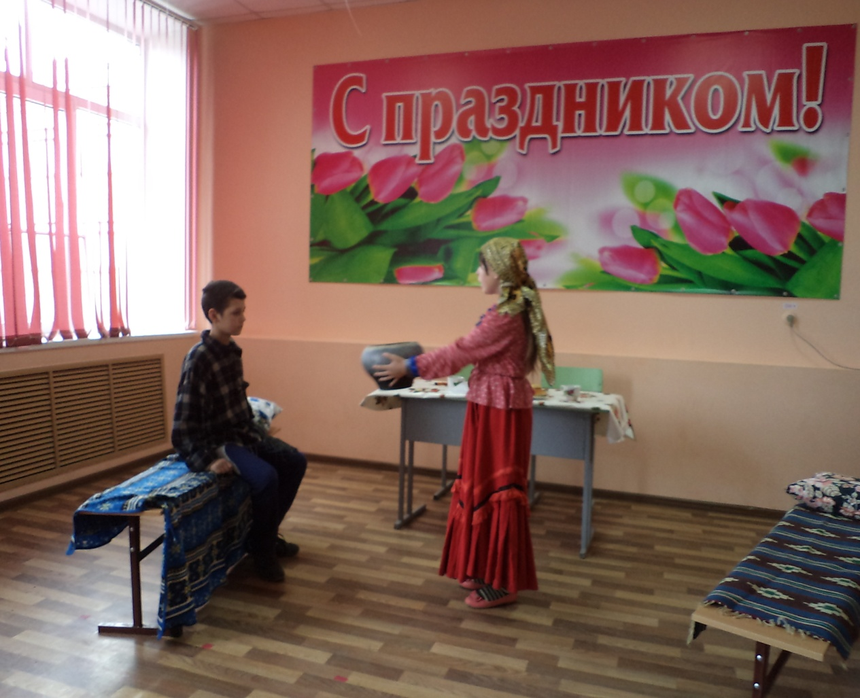
«Кому горшок мыть»

Slide 19
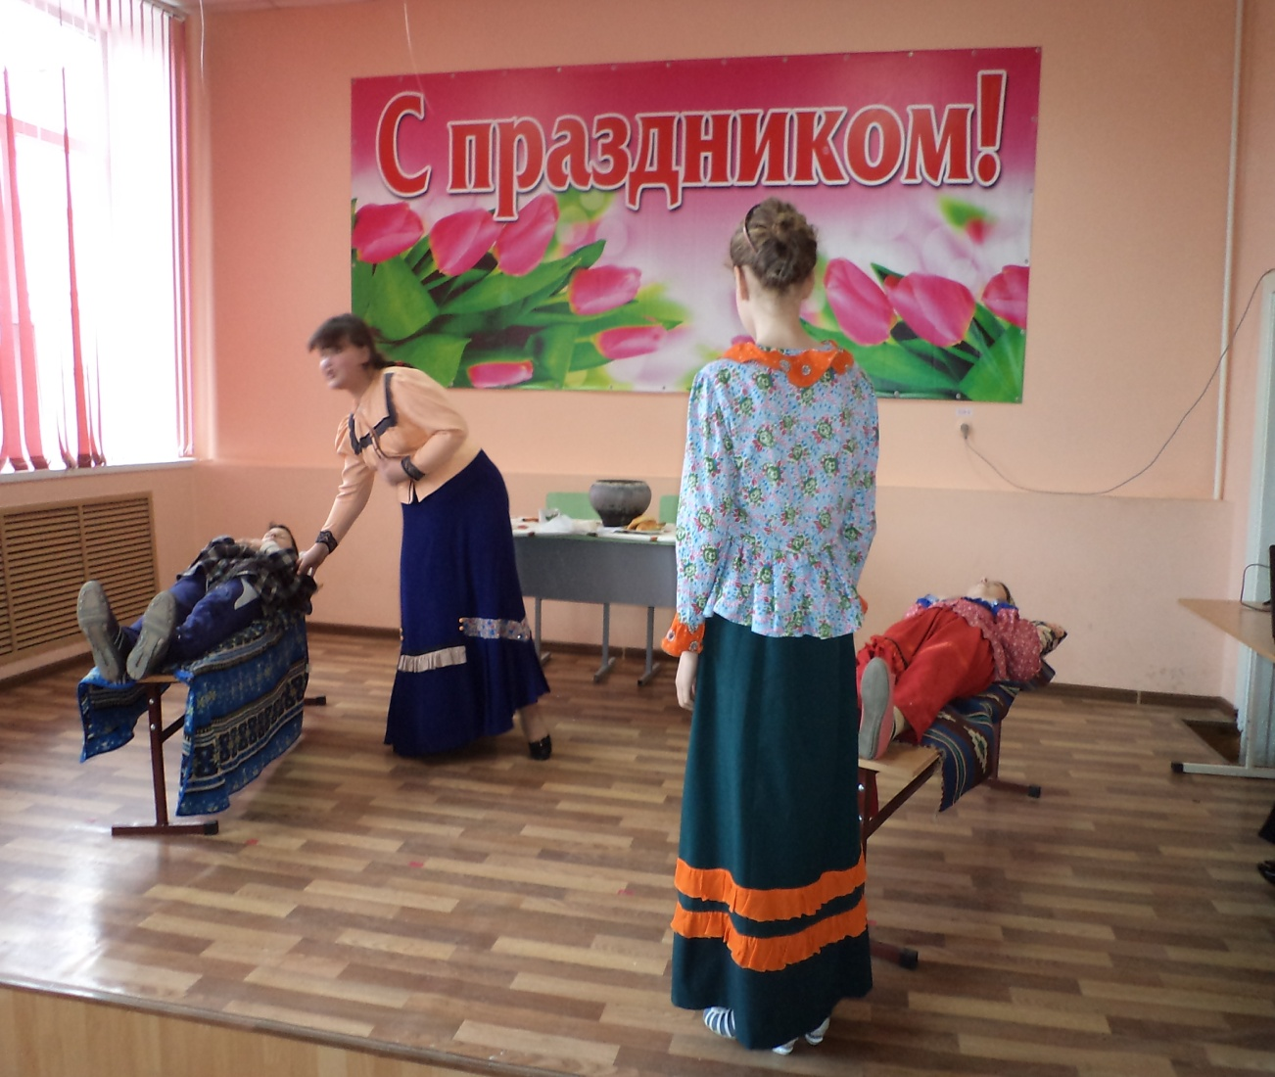
«Кому горшок мыть»

Slide 20
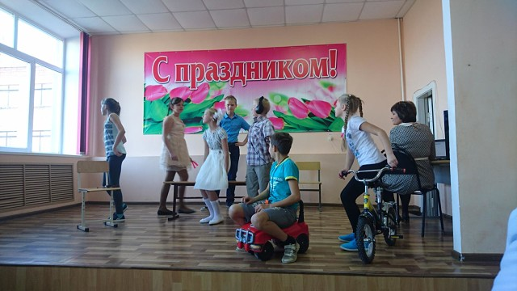
«А у нас…»

Slide 21
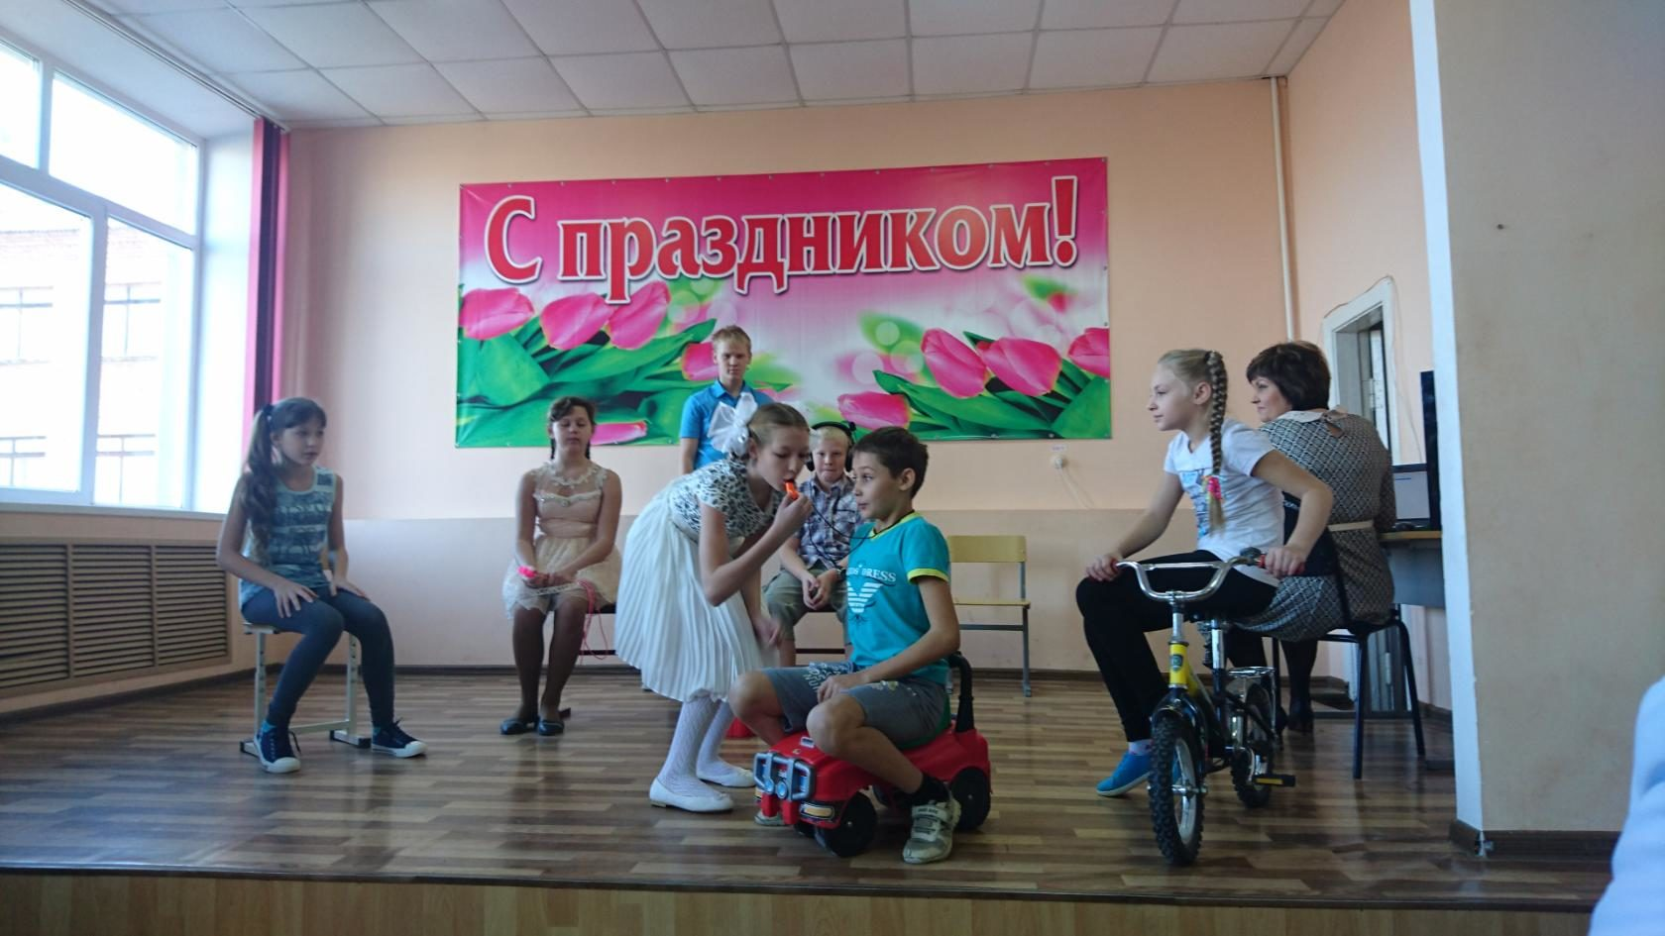
«А у нас…»

Slide 23
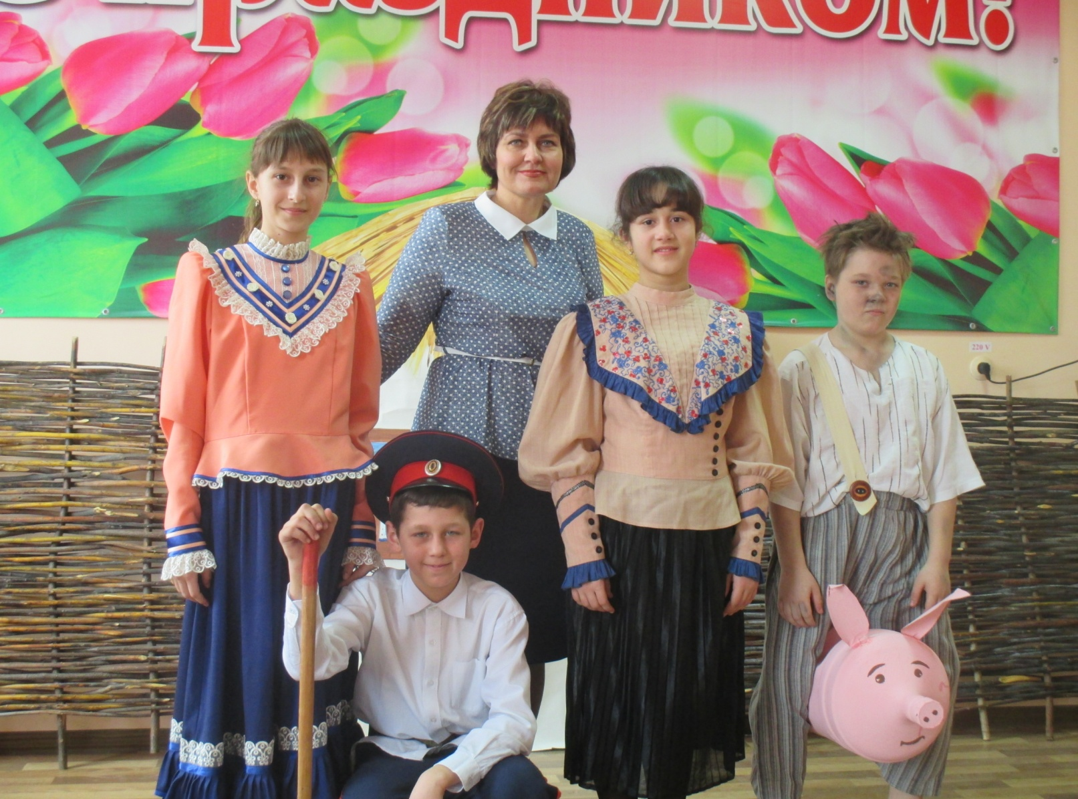

Slide 24
СПАСИБО
ЗА
ВНИМАНИЕ !

